Slide 1

“Đêm tháng năm chưa nằm đã sáng
Ngày tháng mười chưa cười đã tối”
Câu tục ngữ trên đã rất gần gũi với người dân Việt Nam. Nội dung của nó thể hiện hiện tượng tự nhiên diễn ra hàng năm ở nước ta, đó là hiện tượng ngày đêm dài ngắn theo mùa. Đây chính là một hệ quả được sinh ra từ chuyển động của TĐ quanh MT.
Trong thực tế, hiện tượng này diễn ra như thế nào trên TĐ? Còn hệ quả nào khác sinh ra từ chuyển động của TĐ quanh MT?

Slide 2



Slide 3


1. Chuyển động của Trái Đất quanh Mặt Trời
21 - 3
(Xuân phân)
(22 - 6
Hạ chí)
22 - 12
(Đông chí)
23 - 9
(Thu phân)
Hình: Chuyển động của Trái Đất quanh Mặt Trời

Slide 4
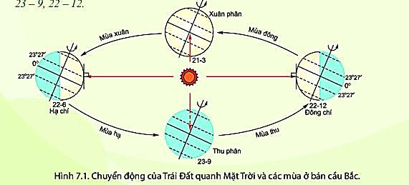
I. Chuyển động của Trái Đất quanh Mặt Trời
Dựa vào hình 1, hãy điền tiếp vào nội dung sau về đặc điểm chuyển động của Trái Đất quanh Mặt Trời:
+ Hình dạng quỹ đạo :…………………………………………………...................
+ Hướng chuyển động:……………………………………………………………..
+ Thời gian quay hết 1 vòng :……………………………………………...............
+ Góc nghiêng và hướng của trục: ..……………………………………………….

Slide 5
I. Chuyển động của Trái Đất quanh Mặt Trời
Dựa vào hình 1, hãy điền tiếp vào nội dung sau về đặc điểm chuyển động của Trái Đất quanh Mặt Trời:
+ Hình dạng quỹ đạo :…………………………………………………...................
+ Hướng chuyển động:……………………………………………………………..
+ Thời gian quay hết 1 vòng :……………………………………………...............
+ Góc nghiêng và hướng của trục: ..……………………………………………….
Hình elip gần tròn
Tây sang Đông (ngược chiều kim đồng hồ)
365 ngày 6 giờ (≈ 1 năm)
Trục nghiêng 66º33’ trên mặt phẳng quỹ đạo và không đổi hướng.

Slide 6

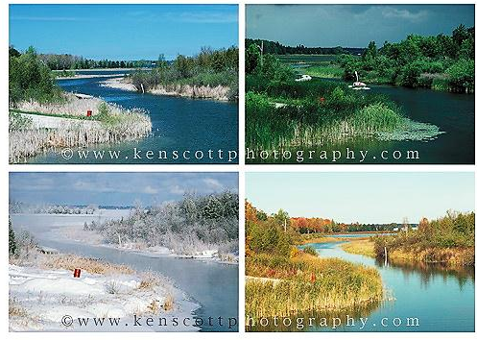

II. Hệ quả chuyển động của Trái Đất quanh Mặt Trời
1. Hiện tượng mùa
Mùa xuân
Mùa hạ
Mùa đông
Mùa thu

Slide 7
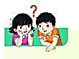
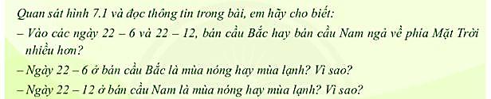
II. Hệ quả chuyển động của Trái Đất quanh Mặt Trời
1. Hiện tượng mùa

Slide 8
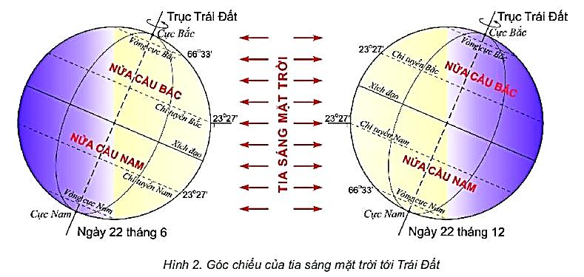
II. Hệ quả chuyển động của Trái Đất quanh Mặt Trời
1. Hiện tượng mùa
NGÀY 22/6 (HẠ CHÍ)
- Nửa cầu Bắc: mùa nóng
Vì nửa cầu Bắc ngả về Mặt Trời
góc chiếu của tia sáng MT lớn
nhận được nhiều ánh sáng và nhiệt
- Nửa cầu Nam: mùa lạnh
Vì nửa cầu Nam không ngả về Mặt Trời
→góc chiếu của tia sáng MT nhỏ
→ nhận được ít ánh sáng và nhiệt

Slide 9
II. Hệ quả chuyển động của Trái Đất quanh Mặt Trời
1. Hiện tượng mùa
NGÀY 22/12 (ĐÔNG CHÍ)
- Nửa cầu Bắc: mùa lạnh
Vì nửa cầu Bắc không ngả về Mặt Trời
góc chiếu của tia sáng MT nhỏ
nhận được ít ánh sáng và nhiệt
- Nửa cầu Nam: mùa nóng
Vì nửa cầu Nam ngả về Mặt Trời
→góc chiếu của tia sáng MT lớn
→ nhận được nhiều ánh sáng và nhiệt
→ Mùa 2 nửa cầu Bắc và Nam trái ngược nhau.

Slide 10
II. Hệ quả chuyển động của Trái Đất quanh Mặt Trời
1. Hiện tượng mùa
Điền vào bảng sau về thời gian các mùa ở 2 nửa cầu
Thời gian | Nửa cầu Bắc |  | Nửa cầu Nam
 | Mùa | Mùa | Mùa | Mùa
21/3 → 22/6
22/6 → 23/9
23/9 → 22/12
22/12 → 21/3 năm sau
Xuân
Thu
Nóng
Lạnh
Hạ
Đông
Thu
Xuân
Lạnh
Nóng
Hạ
Đông

Slide 11

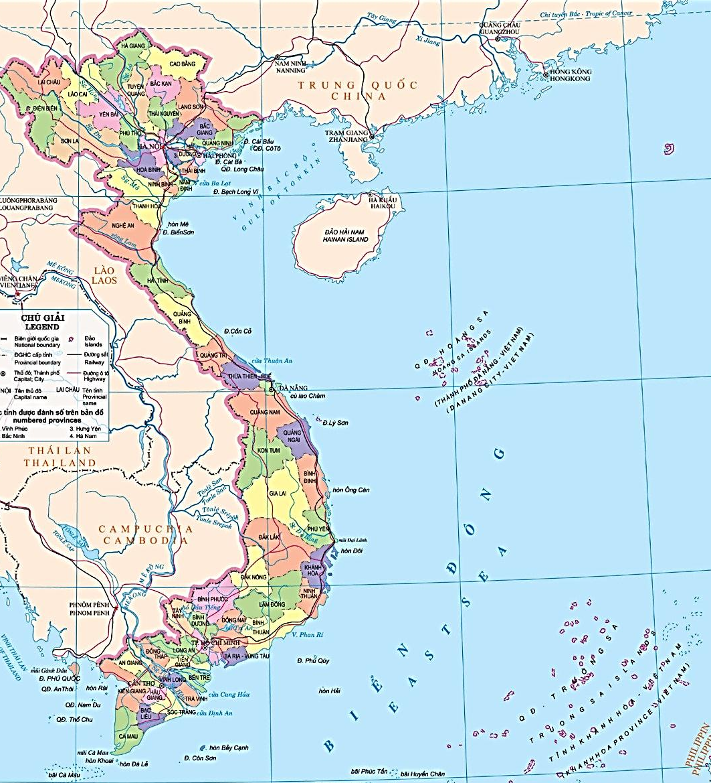
II. Hệ quả chuyển động của Trái Đất quanh Mặt Trời
1. Hiện tượng mùa

Slide 12
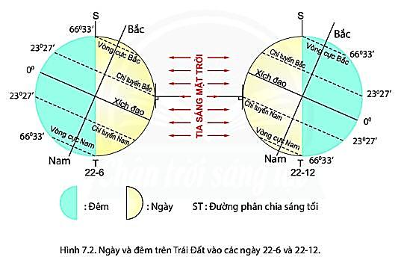
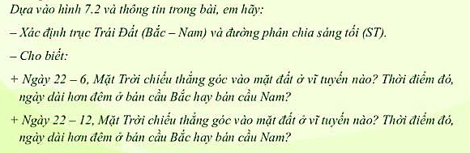
II. Hệ quả chuyển động của Trái Đất quanh Mặt Trời
2. Hiện tượng ngày đêm dài - ngắn theo mùa

Slide 13
II. Hệ quả chuyển động của Trái Đất quanh Mặt Trời
2. Hiện tượng ngày đêm dài - ngắn theo mùa
Điền bảng sau:
Thời gian Địa điểm | Ngày 22/6 |  | Ngày 22/12
 | Mùa | So sánh độ dài ngày - đêm | Mùa | So sánh độ dài ngày - đêm
Nửa cầu Bắc
Nửa cầu Nam

Slide 14
II. Hệ quả chuyển động của Trái Đất quanh Mặt Trời
2. Hiện tượng ngày đêm dài - ngắn theo mùa
Điền bảng sau:
Thời gian Địa điểm | Ngày 22/6 |  | Ngày 22/12
 | Mùa | So sánh độ dài ngày - đêm | Mùa | So sánh độ dài ngày - đêm
Nửa cầu Bắc
Nửa cầu Nam
Nóng
Ngày > đêm
Lạnh
Ngày < đêm
Lạnh
Ngày < đêm
Nóng
Ngày > đêm

Slide 15
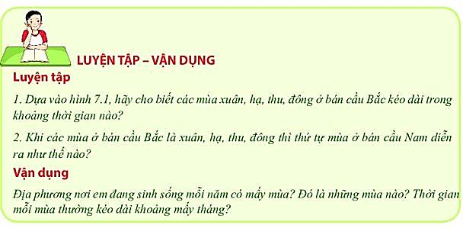

Slide 17
Thời gian | Nửa cầu Bắc |  | Nửa cầu Nam
 | Mùa | Mùa | Mùa | Mùa
21/3 → 22/6
22/6 → 23/9
23/9 → 22/12
22/12 → 21/3 năm sau
Xuân
Thu
Nóng
Lạnh
Hạ
Đông
Thu
Xuân
Lạnh
Nóng
Hạ
Đông

Slide 18


Slide 19

NỘI DUNG CHÍNH
BÀI 7: CHUYỂN ĐỘNG CỦA TRÁI ĐẤT QUAY QUANH MẶT TRỜI VÀ HỆ QUẢ
I. Chuyển động của Trái Đất quanh Mặt Trời
+ Hình dạng quỹ đạo :………………………………………...................
+ Hướng chuyển động:…………………………………………………..
+ Thời gian quay hết 1 vòng :……………………………………...............
+ Góc nghiêng và hướng của trục: ………………………………………….
Hình elip gần tròn
Tây sang Đông (ngược chiều kim đồng hồ)
365 ngày 6 giờ (≈ 1 năm)
Trục nghiêng 66º33’ trên mặt phẳng quỹ đạo và không đổi hướng.
II. Hệ quả chuyển động của Trái Đất quanh Mặt Trời
1. Hiện tượng mùa
- Mùa 2 nửa cầu Bắc và Nam trái ngược nhau.
Thời gian | Nửa cầu Bắc |  | Nửa cầu Nam
 | Mùa | Mùa | Mùa | Mùa
21/3 → 22/6
22/6 → 23/9
23/9 → 22/12
22/12 → 21/3 năm sau
Xuân
Thu
Nóng
Hạ
Lạnh
Đông
Thu
Xuân
Lạnh
Nóng
Hạ
Đông
2. Hiện tượng ngày - đêm dài ngắn theo mùa
- Nửa cầu mùa nóng: Ngày dài hơn đêm.
- Nửa cầu mùa lạnh: Đêm dài hơn ngày.
- Xích đạo: Ngày = đêm

